Slide 1
전자공학과 2020142001 곽종근
4주차 선형회귀
실습과제1,2
제출일: 2024.04.10.

Slide 2
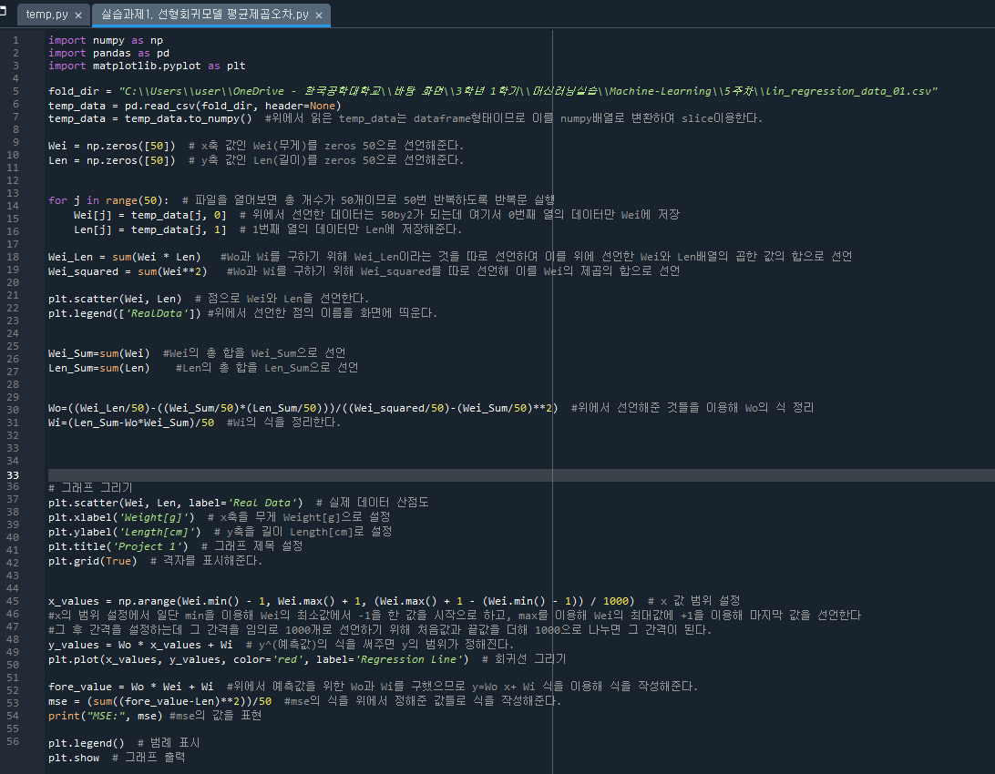
실습 과제 1. 코드

Slide 3
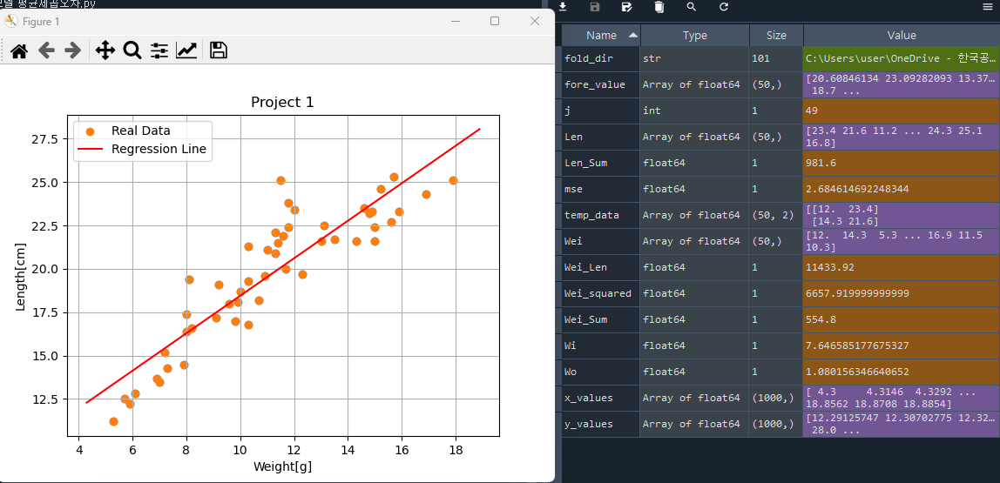
실습 과제 1-2. 출력 결과
X축에는 무게 Weight[g], y축은 길이 Length[cm]으로 나타냈고 그래프에 점으로 각 데이터를 표시하였고
같은 그래프에 선형회귀의 Analytic solution을 구해서 그래프로 표시하였다.

Slide 4
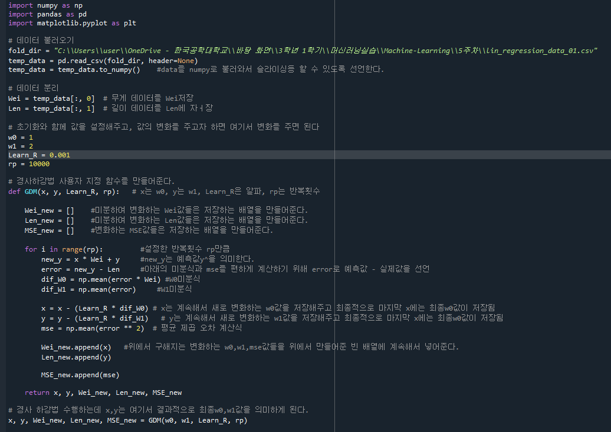
실습 과제 2 . 코드

Slide 5
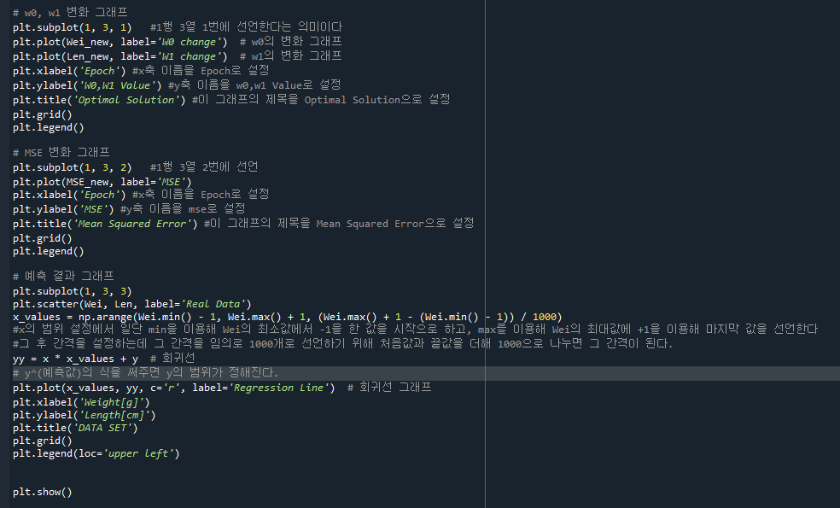
실습 과제 2 . 코드

Slide 6
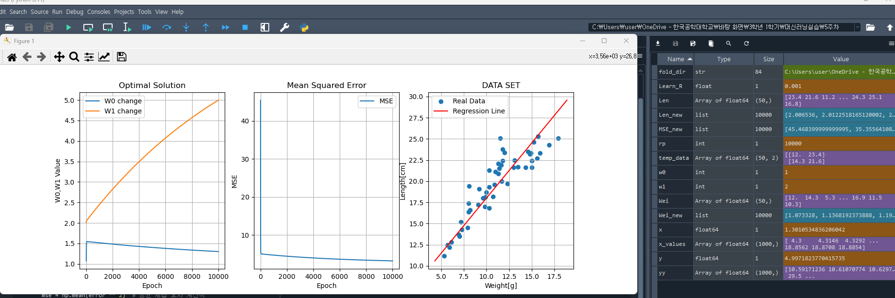
실습 과제 2 . 출력 초기값 설정
W0, w1, 반복횟수, Learning Rate를 설정해 주는데 이 값을 기준으로 변화를
주기로 하고 각 값은 순서대로 1, 2, 0.001, 10000이 된다.
결과를 살펴보니 mse는 수렵을 하긴 하지만 그 경사가 가파른 것 같고, 최종 그래프는 과제 1에서 구한
그래프보다 조금 더 위로 올라간 것을 알 수 있다.

Slide 7
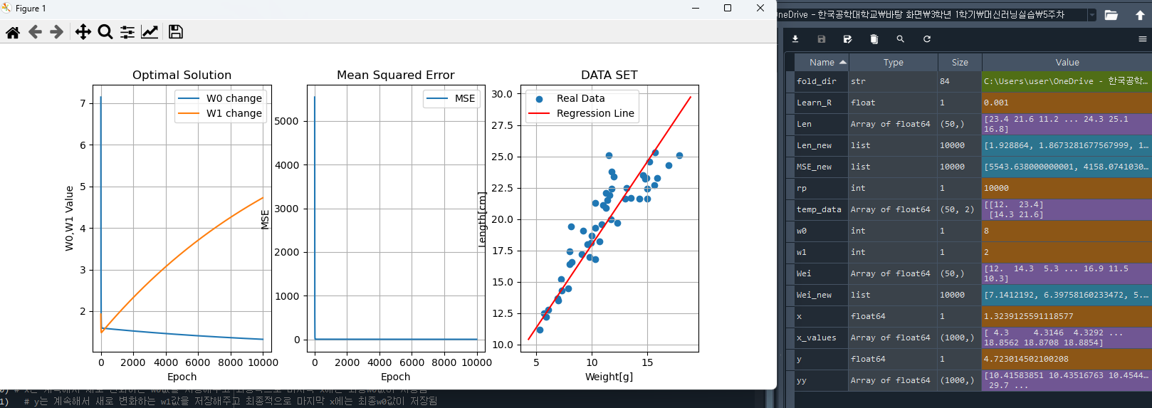
실습 과제 2 . W0변화
W0값을 8로 변화시켰더니 optimal solution 그래프에서 w1의 그래프까지 같이 변화했음을 알 수 있고
Mse값은 완전히 0으로 붙어버린 것을 알 수 있다.

Slide 8
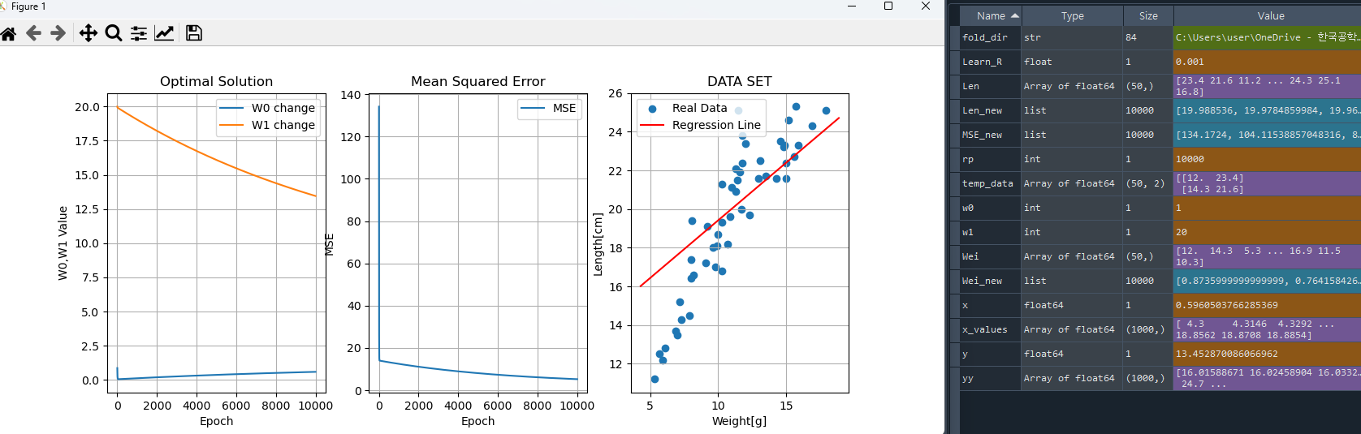
실습 과제 2 . W1변화
W1값을 20으로 변화시켰더니 optimal solution 그래프에서 w0, w1의 그래프가 같이 변화했음을 알 수 있고
Mse값은 초기값보다 곡률이 더 커졌다. 또한 최종적인 그래프에서 값이 오차가 많은 그래프가 생기게 되었다.

Slide 9
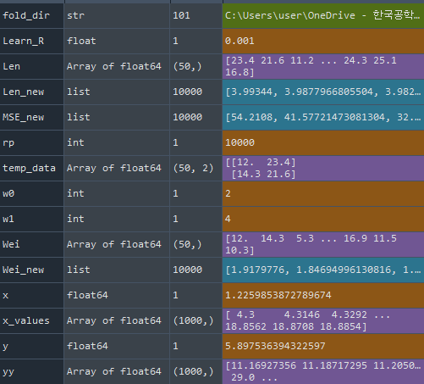
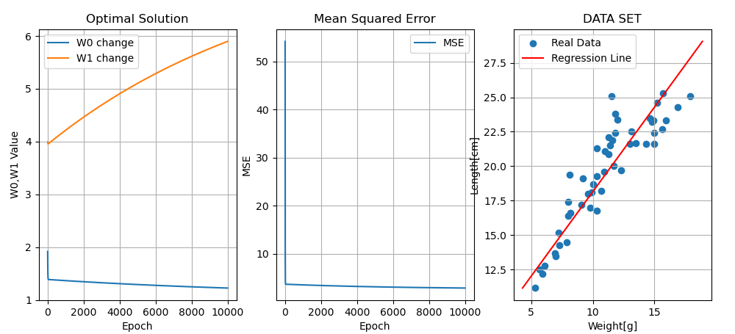
실습 과제 2 . W0, W1변화
W0, W1값을 2배로 변화시켰더니 optimal solution 그래프에서 w0, w1의 그래프가 같이 변화했음을 알 수 있고
W0은 그래프가 뒤집어진 모양으로 변화하였다 Mse값은 초기값과 비슷함을 알 수 있고,
또한 최종적인 그래프도 비슷하게 나왔다.

Slide 10
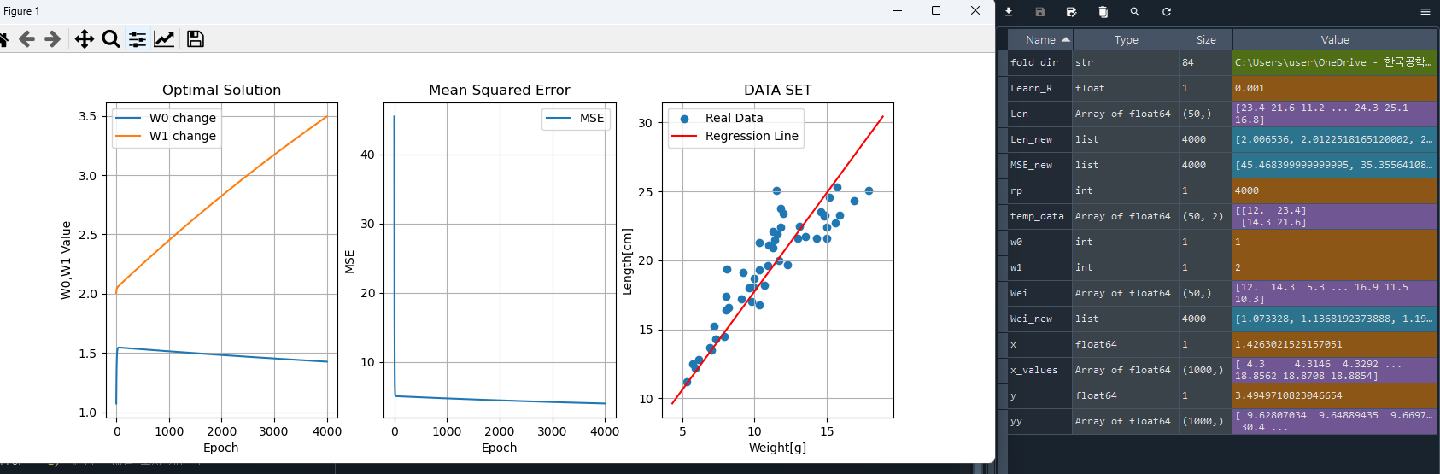
실습 과제 2 . RP변화 작은 값
RP값을 기존보다 작은 4000으로 반복했더니 W1그래프는 곡률이 거의 사라진 직선으로, W0그래프는 증가치가
더욱 높다가 꺽이는 그래프가 되었지만 mse값은 큰 변화가 없었고, 최종 그래프는 올라간 것을 알 수 있다.

Slide 11
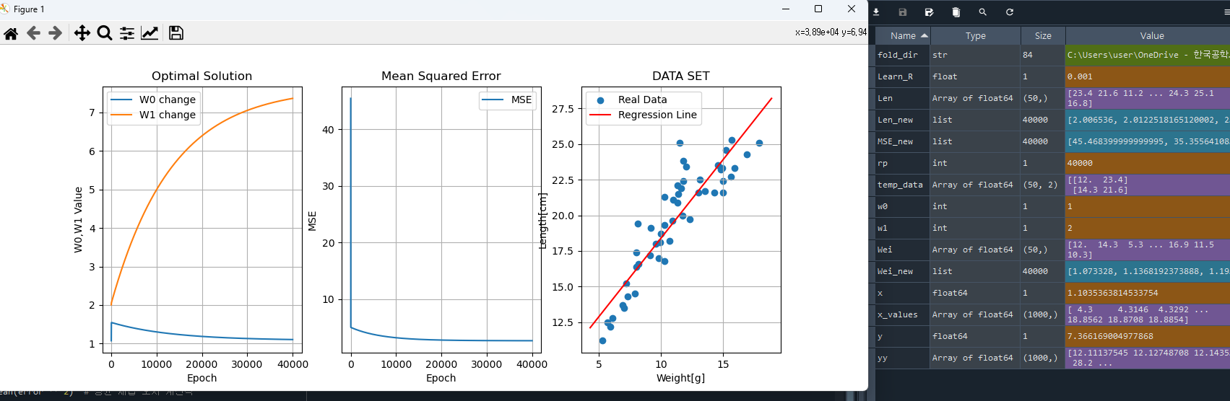
실습 과제 2 . RP변화 큰 값
반복수를 40000으로 변화했더니 w0,w1그래프의 곡률이 매우 커짐을 알 수 있고, mse의 그래프 또한 더욱 큰
곡률을 갖게 되었고, 최종 그래프는 보다 정확한 값이 나왔음을 알 수 있다.

Slide 12
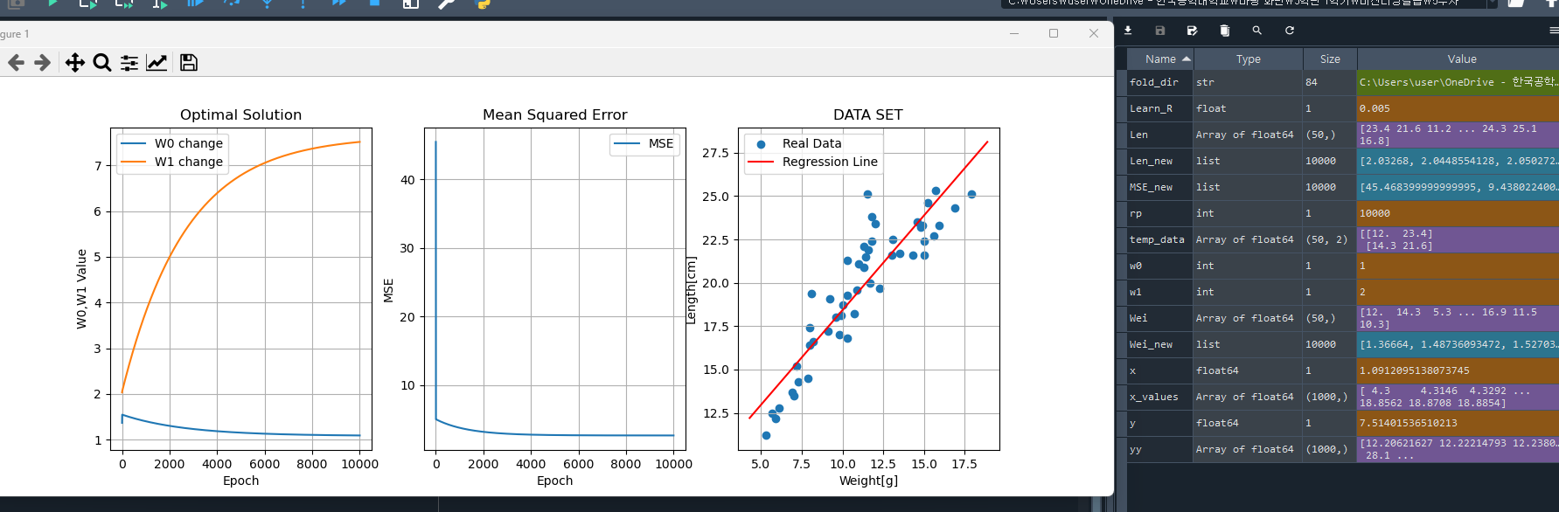
실습 과제 2 . LR변화 작은 값
LR값을 0.001의 5배를 한 0.005로 하였더니 w0,w1,mse의 곡률은 크게 나오고 최종 그래프는
기준의 그래프보다는 조금 더 정확함을 알 수 있었다.

Slide 13
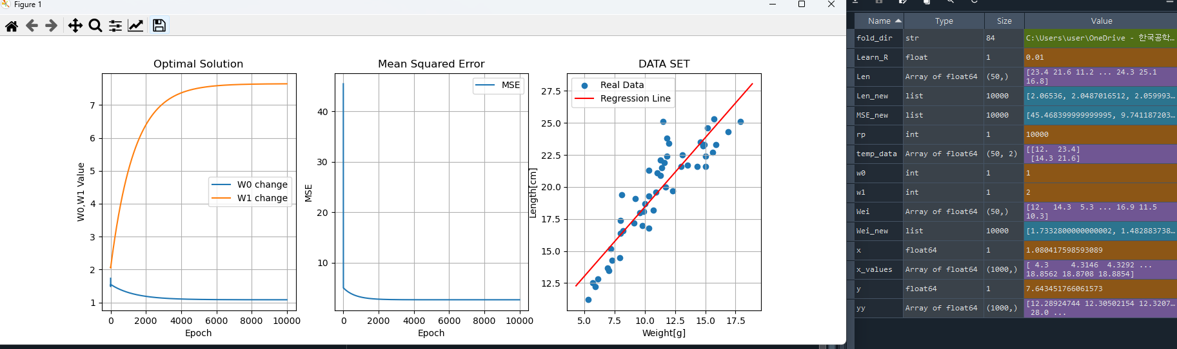
실습 과제 2 . LR변화 큰 값
LR을 크게 0.01로 변화했더니 W0은 완전히 모양이 바뀌었고, W1은 곡률이 커졌고, mse그래프는 모서리 부분의
곡률이 생겼지만 결과는 같다, 최종 그래프는 더욱 정확한 그래프가 나왔다.

Slide 14
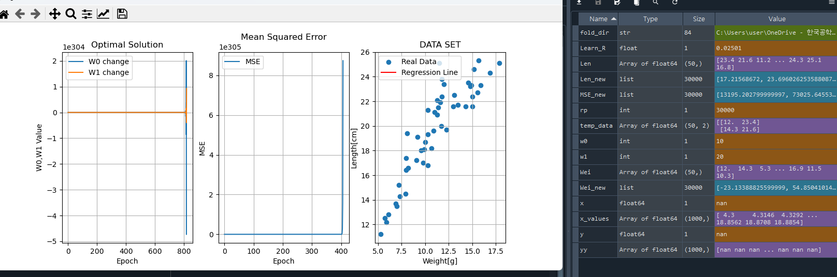
실습 과제 2 . 모두 변화
모든 값을 변화시켰는데 순서대로 10,20,0.02502,30000로 변화시켰고,
모든 그래프가 이상한 값을 나타내는 그래프로 변화하였다.

Slide 15
실습 과제 2. 실습과제 1과 비교
가장 비슷하게 나온 2개와 가장 다르게 나온 2개를 추려봤을 때
위에 있는 2개의 그래프는 LR값을 크고, 작게 변화시킨 그래프이고
왼쪽의 그래프 2개는 RP의 값을 아주 작게 한 것과, 모든 값을
무작위로 바꿨을 때의 그래프로 비교할 수 있다.

